Slide 1





ID Workshop -Privatversicherungen

Slide 2
Id workshop
Agenda
DSGVO
afm Webservice
Vergleichsrechner und afm Tools
afm Finanzplan
Aktuelle Aktionen
Anhang Empfehlungen nach Sparte

Slide 3
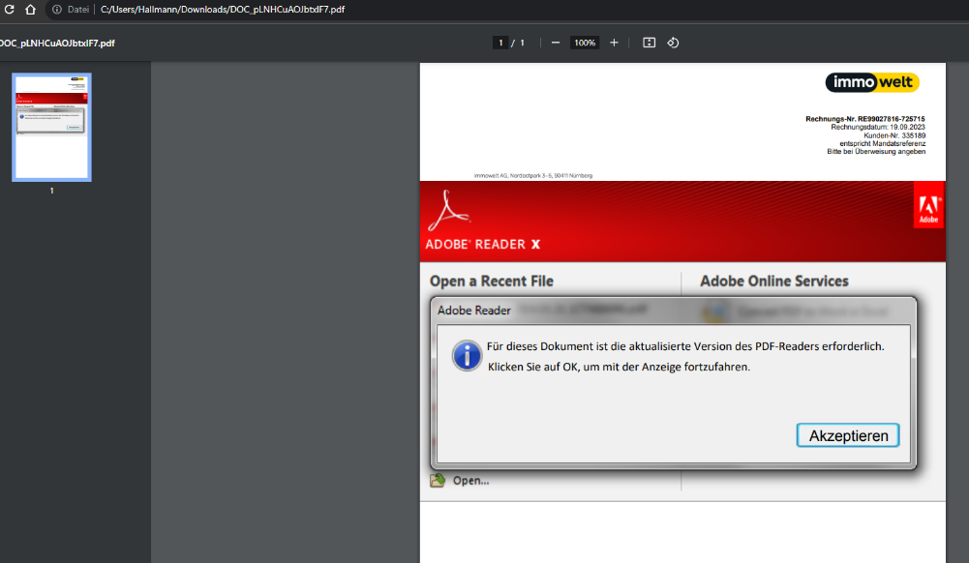
DSGVO
Datenschutzkonformer Umgang mit Kundendaten
Kunden mit aktiven Verträgen sind in der Regel keine inaktiven Kunden
„Mülli Müllmans“
Achtung vor Phishing Mails
  Keine Anhänge öffnen bei unbekanntem Absender bzw. bei verdächtig vorkommenden Mails

Slide 4
Afm Webservice
Schritt in Richtung Digitalisierung bei wiederkehrenden Standardvorgängen
Zeitersparnis je Einzelvorgang
Webapplikation für Ab- und Umfragen mit optischer sowie inhaltlicher Anpassung in verschieden Einsatzbereichen
Umfasst Fragebögen, Checklisten, Angebotsanfragen und weitere Möglichkeiten
Durch die Festlegung von Pflichtfeldern können gefahrerhebliche Risikoänderungen in Zukunft nicht mehr in Vergessenheit geraten
Leitfaden

Slide 5
Afm Webservice
Bei Fragen, Problemen, Anregungen, aber auch für die Anmeldung, senden Sie uns bitte eine
E-Mail an folgende E-Mail-Adresse:
Webservice@afm-gruppe.de

Slide 6
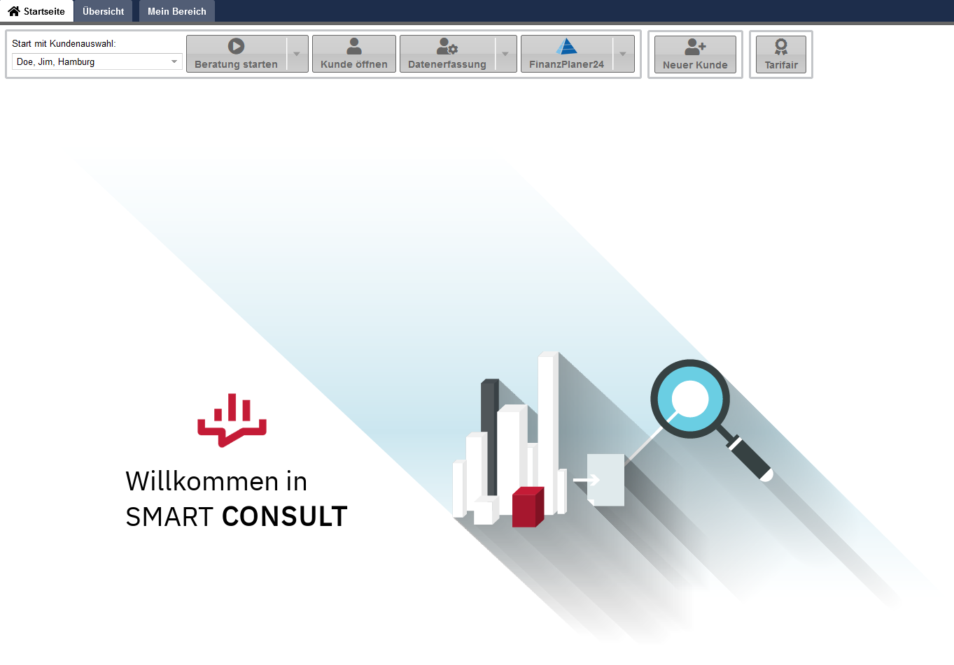
Rechentools und afm finanzplan
Der Weg zum Angebot | zur Analyse

Slide 7
Aktuelle aktionen
Interlloyd Umdeckungsaktion
Wohngebäude (EurosecurePlus) und Unfall (ProtectPlus)
-10% auf die bisherige Prämie 2022 (Achtung Index-Anpassung)
Keine Besitzstandsgarantie

Slide 8
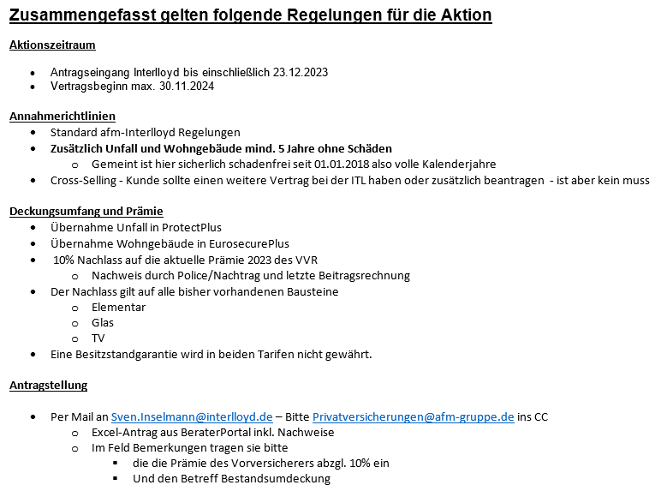
Aktuelle aktionen
Interlloyd Umdeckungsaktion

Slide 9
Id workshop
Agenda
DSGVO
afm Webservice
Vergleichsrechner und afm Tools
afm Finanzplan
Aktuelle Aktionen
Anhang Empfehlungen nach Sparte (Auszug)

Slide 10








Empfehlungen | Haftpflicht
Motive und Lösungen

Slide 11

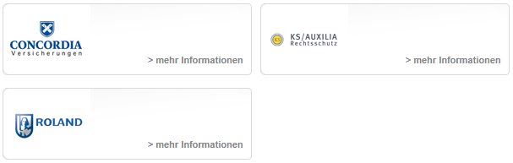

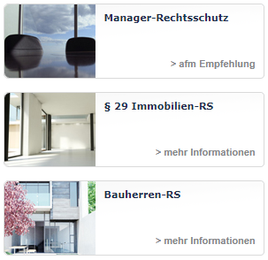



Empfehlungen | Rechtsschutz
Motive und Lösungen

Slide 12













Empfehlungen | Hausrat
Motive und Lösungen

Slide 13









Empfehlungen | gebäude
Motive und Lösungen

Slide 14

Vielen Dank für Ihre Aufmerksamkeit

